Slide 1


Сравнение, сложение
и вычитание
дробей с разными знаменателями
Нить Ариадны

Slide 2
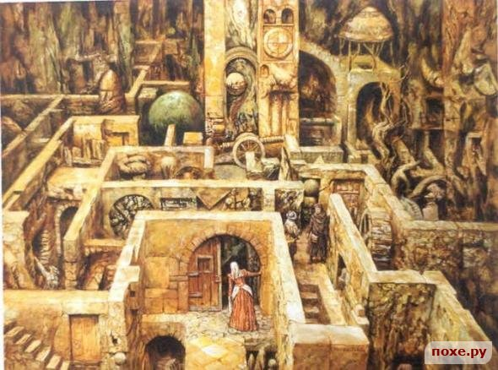

Тупик «Теоретический»

Slide 3
Тупик «Теоретический»
Найди дроби, большие
Д
Р
О
Б
Ь

Slide 4
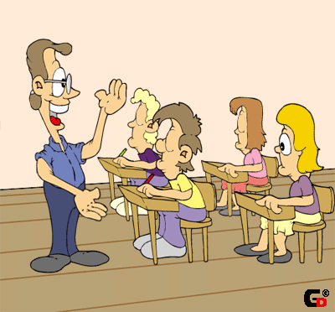
Тупик «Теоретический»
В классе 13 девочек и 11 мальчиков.
Из них 3 девочки и 3 мальчика носят очки.
Кто лучше видит – девочки или мальчики?
Кто лучше видит – девочки или мальчики?

Slide 5
Поворот «Вычислительный»

Slide 6
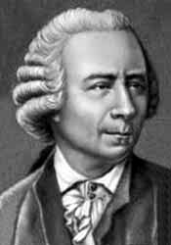
Поворот «Вычислительный»

Slide 7
Поворот «Вычислительный»
Э

Slide 8
Поворот «Вычислительный»
Э
Й

Slide 9
Поворот «Вычислительный»
Э
Й
Л

Slide 10
Поворот «Вычислительный»
Э
Й
Л
Е

Slide 11
Поворот «Вычислительный»
Э
Й
Л
Е
Р

Slide 12
Проход «Мыслительный»

Slide 13
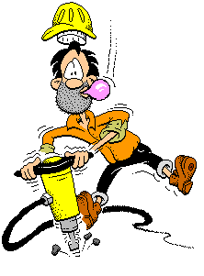
№337 В первый день асфальтом покрыли дороги,
а во второй день – , чем в первый день.
Сколько километров дороги покрыли асфальтом за
эти два дня?
I день
II день
Notes:
Математика 6 класс. Н.Я.Виленкин. № 325.

Slide 14


№342 Два поезда вышли одновременно из двух городов навстречу друг другу. Каждый час они приближаются друг к
другу на всего расстояния между городами. Какую часть
расстояния проходил за час один из них, если другой проходил за
час этого расстояния.
Notes:
Математика 6 класс. Н.Я.Виленкин. № 330.

Slide 15
Закоулок «Загадочный»

Slide 16


Закоулок «Загадочный»
Ответы:
Вариант 1
А1 - 4
А2 - 1
А3 - 2
А4 - 2
В1 -
В2 -
Вариант 2
А1 - 3
А2 - 3
А3 - 1
А4 - 3
В1 -
В2 -

Slide 17
Закоулок «Практический»

Slide 18
«Закоулок Практический»
      Найдите ошибки в решении уравнений, и если они есть, исправьте их.

Slide 19
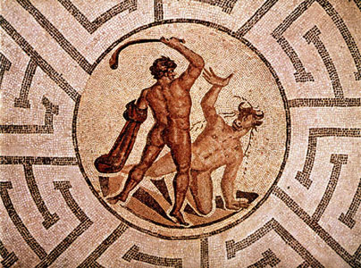
Лабиринт пройден!

Slide 20
Домашнее задание
№ 372, №366,
№ 408, №422

Slide 21
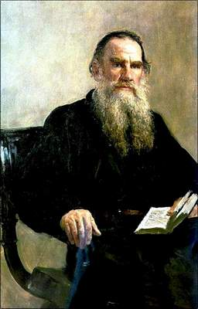
«Человек подобен дроби: в знаменателе – то, что он о себе думает, в числителе – то, что он есть на самом деле. Чем больше знаменатель, тем меньше дробь»
Л.Н.Толстой

